Slide 1
网络协议TCP/UDP常考题

Slide 2
浏览器输入一个url中间经历的过程
一个常见的考题，要回答全面不容易
中间涉及到了哪些过程
包含哪些网络协议
每个协议都干了什么？

Slide 3
浏览器输入一个url中间经历的过程
DNS查询
TCP握手
HTTP请求
反向代理Nginx
uwsgi/gunicorn
web app 响应
TCP 挥手

Slide 4
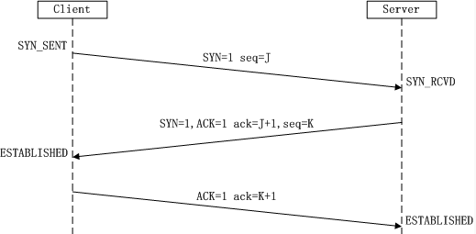
TCP三次握手过程
TCP三次握手，状态转换。用 wireshark 抓包更直观

Slide 5
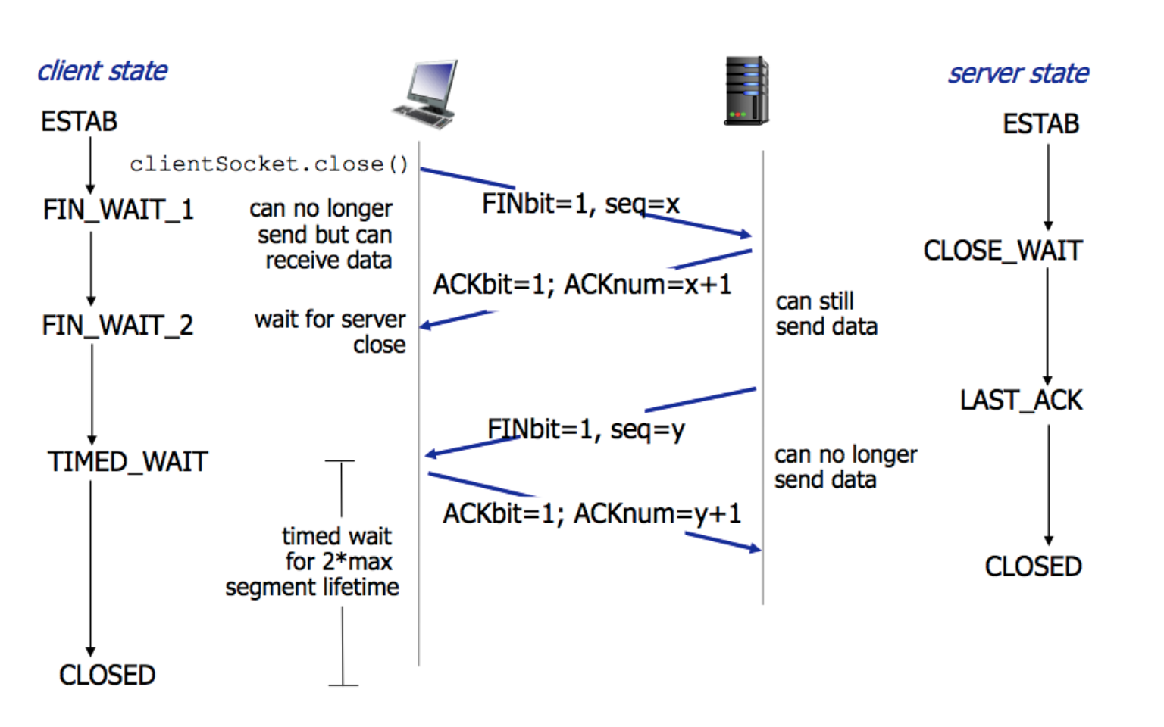
TCP四次挥手过程
TCP四次挥手，状态转换

Slide 6
TCP/UDP的区别
TCP vs UDP
面向连接、可靠的、基于字节流
无连接、不可靠、面向报文
不同的场景

Slide 7
学习小提示
本章记忆性内容多。间隔记忆，多次重复。检索学习，穿插练习
费曼学习技巧，用简单的语言去教别人，检验自己是否真正懂了
假设一个完全不懂这些概念的人，你如何用自己的话解释这个概念
如果解释过程中遇到障碍，重新学习这个知识点(分治)
Notes:
以教促学，而不是被动接受。有时候你以为你知道了，其实只是短期记忆，过后很快就忘记了。
理论结合实际，自己抓包帮助理解
亲身实践过的方式
多提一些问题
找一张白纸
学习 + 练习
费曼学习技巧：
1. 选择一个概念
2. 把它教给完全不懂的另外一个人
3. 如果卡壳，回到原始材料
4. 回顾后简化语言表达（可选择）

